Slide 1
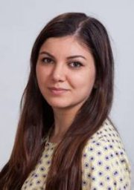
номинация «Сердце отдаю детям»
Зарбалиева Илаха Автандиловна
воспитатель

